Slide 2
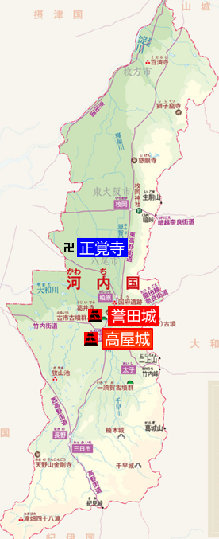
明応の政変①：明応二(1493)年二月～三月、足利義稙の出陣と政元の暗躍
二月、将軍足利義稙は親征に反対する細川政元を無視し、畠山義豊を討つために河内に出陣した。
義稙・政長は正覚寺に、畠山尚順（政長流）は亀井に陣取り、細川義春、赤松政則、大内義興、斯波義寛、武田元信、京極政経らが畠山義豊の籠る誉田城や高屋城に迫った。
三月、政元は尼になっていた姉で後の洞松院を還俗させ、赤松政則に嫁がせたうえ、伊勢貞宗を介して義豊方の越智家栄に足利義澄の擁立を通知する。

Slide 3
明応の政変②：明応二(1493)年四月二十二日、細川政元の挙兵
政元は挙兵すると足利義澄を擁立、義稙方の大名屋敷や寺社を攻撃した。
二十六日ごろ、義豊は誉田城を自焼し高屋城に移るなど、当初は義稙・政長方が優勢であった。
しかし、足利家の事実上の家長である日野富子が政元を支持、さらに後土御門天皇が義澄を従五位下に任じたことで、相次ぐ遠征を負担に感じていた大名が次々離反、義稙の元に残ったのは政長・尚順父子と、大名たちに疎まれていた葉室光忠のみとなった。
政元は有力内衆の上原元秀や安富元家などを出陣させる。政長は正覚寺を要塞化し、紀伊根来衆などの援軍を待つ。
だが、元秀らは正覚寺を兵糧攻めにし、赤松政則が根来衆を破ったこととで勝敗が決した。
元秀や義豊が総攻撃をかけると、翌日に政長は自害、尚順は紀伊に落ち延び、義稙・光忠は捕縛されるが、光忠は後に殺害され、義稙は元秀に預けられた。

